Slide 1
GitHub
Bc. Luděk Huška
Notes:
V dnešní hodině se podíváme na něco krapet jiného. Nezapadá to úplně do školních vzdělávacích plánů, ale berte to ode mě jako takový dárek.
Je to z toho důvodu, že verzovací systémy se objevují poslední roky skoro všude a nějaký takový cíl je ,že když se s tímto naučíte pracovat tak můžete zvýšit vaši hodnotu na trhu práce.

Slide 2


Git - GitHub
Notes:
Konkrétně si budeme základy vysvětlovat na platformě Git a pak nabyté znalosti přeneseme na platformu GitHub.

Slide 3
Co to je Git ?
Version control systém (VCS)
Nejpopulárnější
Systém který nám pomáhá sledovat verze
Notes:
Verzovací systém nám pomáhá spravovat kontrolu verzí. Řídit změny v souborech
Představte si že vytvoříte webovku ta má části (navigační menu, umístění loga, část o nás, fotky, kontaktní formulář etc etc … )
Začnete řešit responzivitu aby stránka byla optimalizovaná pro pc mobily tablety a rozbijete to.
Kéž bych se mohl vrátit v čase !!!
Když používáte git tak si práci můžete rozdělit na stavy ty jednotlivé části (vytvořil jsem navigační menu, umístění loga, část o nás, fotky, kontaktní formulář etc etc … )
A každá ta část je uložena zvlášť a mezi těmi částmi pak můžu přeskakovat.

Slide 4
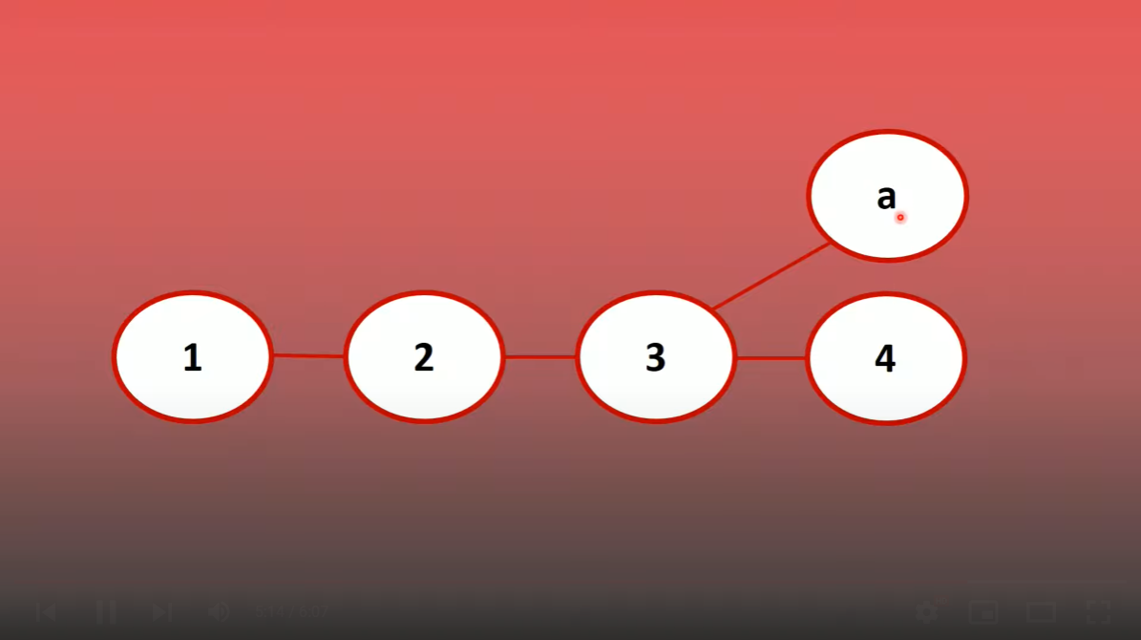

Slide 5
Proč a pro koho ?
Vývojáři, programátoři
Vlády, města
Velké organizace, vědci
Spisovatelé, studenti prakticky kdokoliv
Notes:
Takže pro koho ten Git a Github je obecně panuje povědomí že tyto platformy používají zejména vývojáři a programátoři, ale to není až tak pravda.
Vědci aby sdíleli informace
Spisovatelé kteří dělají různé verze knih
Studenti kteří si nahrávají seminárky, projekty, prezentace a podobně

Slide 6
Git x GitHub
Notes:
Takže ještě jednou ten rozdíl
Git běží lokálně lokálně a nejste interesovaní na internet.
GitHub umisťuje repozitáře do cloudu. Je to jednodušší na spolupráci mezi lidma.

Slide 7

Github
Notes:
Jednoduše v gitu vytvořím a následně nahraju na github.
Analogie k videím. GitHub je stránka na které nahrávám videa ale byla by k ničemu bez těch videí. (Tyto videa zastupuje Git)

Slide 8
Děkuji za pozornost

